Slide 1
문자와 이미지

Slide 2
글자와 이미지의 융합
글자의 쇠락
: 이미지 문화가 전반을 지배하는 영상 시대의 도래
이미지에 익숙해진 사람들은 긴 글을 읽지 않으려고 하며 책보다는 영화나 텔레비전을 선호
이성적이고 맥락화된 ‘읽기’ 는 감각적이고 본능적인 ‘보기’ 로 완전히 변환될 것인가? NO!
▶글자는 글자대로, 이미지는 이미지대로 존재하면서 글자가 이미지로, 이미지가 글자로 기능하는 글자와 이미지의 융합 현상

Slide 3
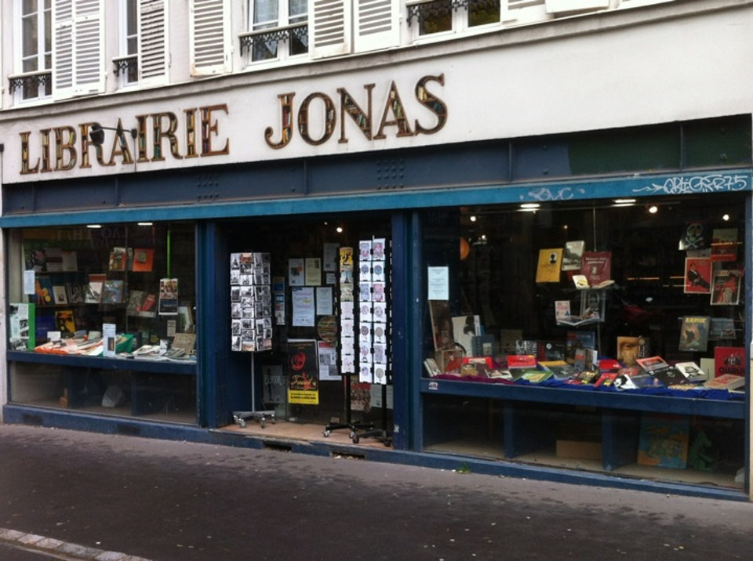

Slide 4
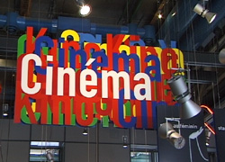

Slide 5
글자와 이미지의 융합
- 글자의 이미지화
조나스 서점(Librarie Jonas)
글자가 책의 진열 공간인 서점으로 기능하고 있는 셈이다 글자와 이에 상응하는 이미지의 결합은 의미를 이중으로 강조하는 효과를 준다. 이때 언어는 추상성을 떠나 자신 만의 이미지를 갖게 된다.
프랑스 파리 퐁피두 센터의 영화관 간판
글자 자체가 이미지로 기능하는 것을 보여준다. 같은 글자들이 색깔을 바꾸어 반복되고 겹쳐지면서 영화관을 나타내는 다른 색깔의 글자들이 흰색 글자의 배경 이미지가 된다.

Slide 6
글자와 이미지의 융합
- 이미지의 글자화
이모티콘
이모티콘은 문자이자 그림이며 한눈에 의미를 파악할 수 있는 제3의 그림-언어이다.
--;;;(당황해서 식은땀흘리기) / 〈:-( (실망스런표정),
@_@(놀람,흥미,관심)
이모티콘은 사람의 감정이나 표정을 담고 있다. 이모티콘은 사물의 특징을 나타내고 상대방과 빠르게 소통할 수 있게 하고, 직접 만나지 않아도 상대방의 감정을 전달할 수 있게 기능한다.

Slide 7
글자와 이미지의 융합
- 픽토그램 pictogram
픽토그램pictogram 또한 문자처럼 기능하는 그림이다.
(픽토그램은 그림을 의미하는 ‘picto’와 전보를 의미하는 ‘telegram’의 합성어)
고고학: 고고학에서는 문자가 생기기 이전에 인류가 의미 전달을 위하여 사물의 형상에서 발전시킨 시각 언어 중 발음할 수 없는 그림을 픽토그램이라고 명명하고 있다.

Slide 8
글자와 이미지의 융합
- 픽토그램 pictogram
픽토그램pictogram을 통한 의미파악
- 픽토그램은 유추를 통해 현실 세계의 대상들을 구상화 한다(김성도, 2000, p.78). 우리는 픽토그램을 보고 한눈에 그것이 무엇을 의미하는지 알 수 있다.
이 상징화된 시각 언어는 정보를 단 시간에 전달할 수 있다는 점, 의미가 곧바로 파악된다는 점을 특징으로 한다. 픽토그램은 쉽게 눈에 띄고 이해하기 쉽게 간결하며 그 뜻 또한 일의적一義的이라 수신자는 별다른 지적 노력 없이 픽토그램의 의미를 자연스럽게 파악할 수 있다.

Slide 9
글자와 이미지의 융합
- 픽토그램 pictogram
픽토그램pictogram의 예
말 대신 그림으로 의미를 전달한 픽토그램은 언어의 기능 뿐 아니라 각 문화권의 특성을 시각적으로 전달함으로써 문자나 이미지 그 이상의 확장된 기능을 한다. 각 나라의 화장실 표시나 교통 표지판, 비상구, 건널목 등의 픽토그램이 조금씩 다른 것도 문화적 다양성을 반영한다.

Slide 10
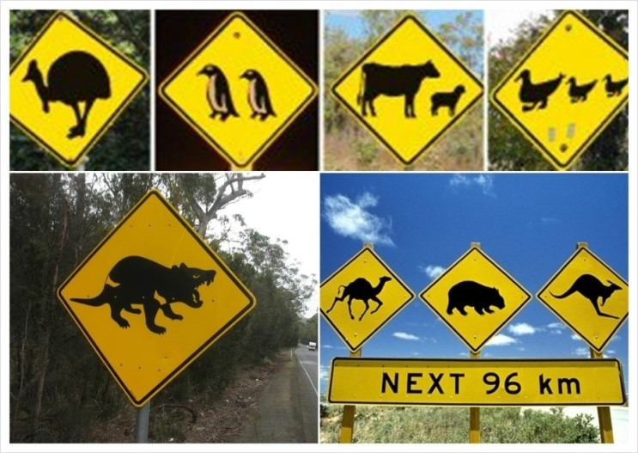

글자와 이미지의 융합
- 픽토그램 pictogram

Slide 11
문자 문화와 인문학의 위기
인문학 위기: 텍스트에 기초한 고전적 인문학의 위기
: 텍스트에 기초한 고전적 인문학의 위기다. 정보의 저장 및 전달의 매체가 달라졌다. 과거에는 책이 사람을 형성했다면 오늘날 인간의 의식은 영상으로 빚어진다. 텍스트 중심의 인문학은 이제 이미지와 사운드의 관계 속에서 다시 정의되어야 한다.
로이 애스콧의 용어: ‘테크노에틱’technoetic 인문학’이라 부르고자 한다.

Slide 12
문자 문화와 인문학의 위기
테크노 에틱
: 월터 옹에 따르면, ‘미디어는 의식을 재구조화한다.” 이 캐나다의 영문학자는 구술문화와 의 대비 속에서 우리의 의식이 실은 ‘문자 라는 매체의 산물임을 보여준 바 있다.

Slide 13
문자 문화와 인문학의 위기
파타피직스pataphysics
: 디지털 테크놀로지는 상상과 이성, 허구와 사실, 환상과 실재 사이의 단절을 봉합선 없이 이어준다. 이로써 가상과 현실 사이에 묘한 존재론적 중첩의 상태가 발생한다.
## 플라톤과 같은 관념론자들: 가상의 베일 뒤에 숨은 참된 실재를 찾으려 함.

Slide 14
문자 문화와 인문학의 위기
파타피직스pataphysics
가상과 현실이 중첩된 디지털 생활세계의 존재론적 특징이자, 동시에 그 세계 속에서 살아가는 디지털 대중의 인지적 특성이기도 하다. 그것은 가상현실VR 이나 증강현실AR 이 보여주듯 오늘날 인터페이스 디자인의 원리일 뿐 아니라 그 혼합현실을 대하는 대중의 태도를 지칭하는 이름이기도 하다.
철학자들이 굳이 가상과 실재를 구별하고 가상의 허구성을 폭로하려 해왔다면, 디지털 대중은 대상에 대한 존재론적 판단중지를 수행한다. 가상이 한갓 허구임을 알 때조차도 그들은 그것을 또 다른 현실로 간주하는 경향을 보인다.

